Slide 1
ACADEMIC REPORT
KeyBoard Design
陈智康 计逸雄 时英天

Slide 2

01
键盘调整
02
当前进度
03
后期安排

Slide 3
键盘设计调整
原始版本
右手九宫格输入，左手进一步确定，重复该环节
优点：可以直接给出用户的输入即可
缺点：效率较低
需要左右手间隔点击
实际测试结果：对于一个词库中的词，基本上基于右手(九宫格)的输入便可匹配，无需左手辅助
现在版本
九宫格英文键盘

Slide 4
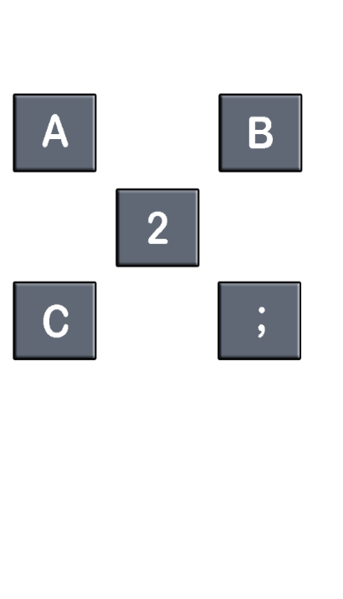
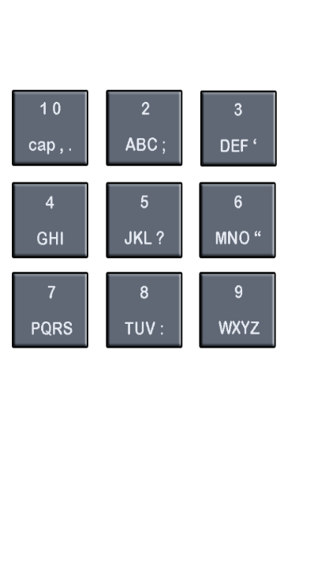
界面修改
目前取消左键盘的功能
取消实体化的cursor，利用按键高亮代替
备选词高亮显示

Slide 5
九宫格键盘功能
程序启动时用户自定义位置
左手
手指数量为选词（0为空格）
食指左右翻页
右手
单击按键
握拳选词
食指左滑退格

Slide 6
高概率词的给出
原始版本

Slide 7
ACADEMIC REPORT
Q&A
陈智康 计逸雄 时英天

